Slide 1

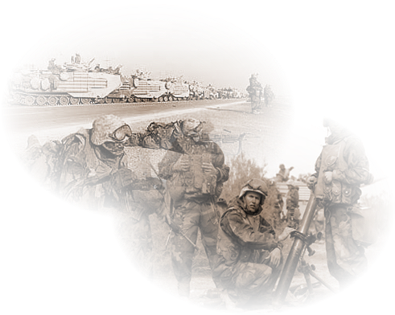
UT. N°1 : Artillería de Campaña
CONCEPTOS BÁSICOS Y SIMBOLOGÍA DE ARTILLERIA DE CAMPAÑA

Slide 2
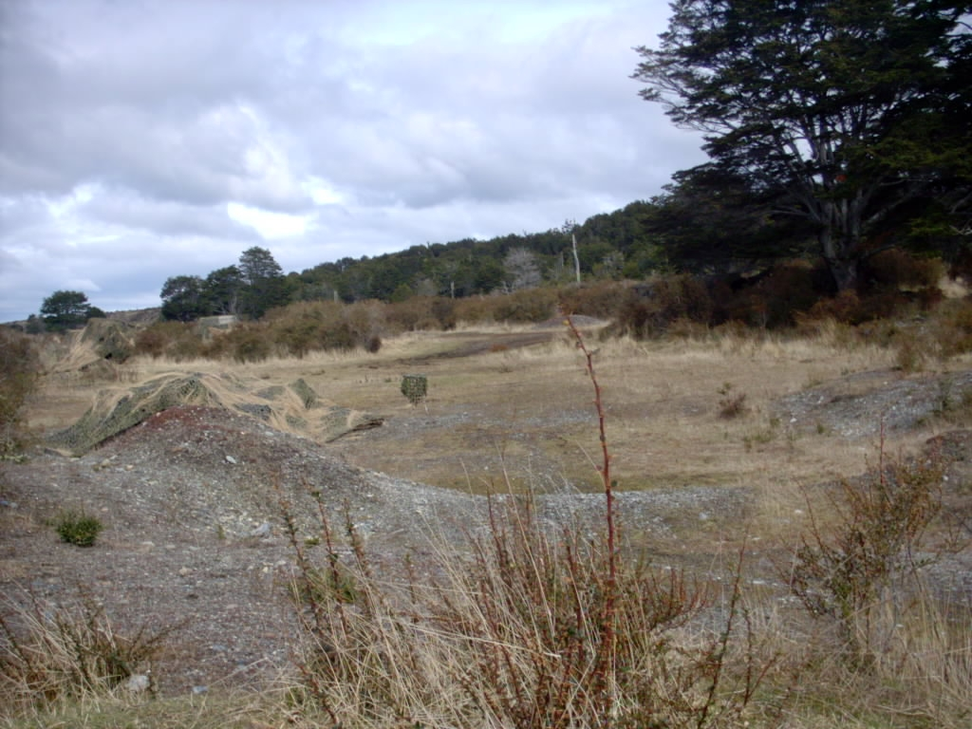
POSICION DE FUEGO.

Slide 3
UT. N°1 : Artillería de Campaña Conceptos Básicos y Simbología de Artillería de Campaña
A.- RECONOCIMIENTO DE UNA POSICION DE FUEGO.
1.- El Cdte. De Batería con la partida topográfica, tomando como referencia el Plan
de Fuegos de Apoyo y El Esquema de Maniobra de la Unidad apoyada, estudian
detalladamente la carta topográfica del área comprometida, con el objeto de :
Localizar posibles áreas de PF.
principales y secundarias
Ubicación de puntos de referencia
y áreas críticas.
Preparar orden de
reconocimiento.
Preparar la orden de levantamiento
topográfico.

Slide 4
UT. N°1 : Artillería de Campaña Conceptos Básicos y Simbología de Artillería de Campaña
2.- CARACTERISTICAS DE UNA POSICION DE FUEGO.
- Amplia, que permita las dispersión de los medios.
- Protección y encubrimiento.
- Consistencia del terreno. (trabajo de tierra)
- Ventilada.
- Facilidades para el mimetismo.
- Buenas vías de acceso y de escape.

Slide 5
UT. N°1 : Artillería de Campaña Conceptos Básicos y Simbología de Artillería de Campaña
3.- ORGANIZACIÓN PARA EL RECONOCIMIENTO DE UNA PF.
Oficial de emplazamiento.
Partida Topográfica.
Un amunicionador y un cargador por pieza.
Cuando se realice una OA., la patrulla de recon. desembarcará con las primeras
tropas, por lo que no es aconsejable incluir al OF. de emplazamiento, por lo
que se considerará al siguiente personal
Partida Topográfica.
Un guía por pieza.

Slide 6
UT. N°1 : Artillería de Campaña Conceptos Básicos y Simbología de Artillería de Campaña
4.- PROCEDIMIENTO PARA EL RECONOCIMIENTO DE UNA PF.
a.- Desplazarse al área seleccionada, de acuerdo a la ruta elegida.
b.- Ocupar un área de reunión.
c.- El elemento de seguridad verificará el sector.
d.- Una vez asegurado, se procede a su reconocimiento y marcación.
e.- La partida topográfica obtiene las coordenadas del centro de la batería.
f.- El Of. de emplazamiento marca la posición de cada una de las piezas,
dejando un sirviente en el lugar.
g.- El Of. de emplazamiento da a conocer al personal de marcación, el APF.,
con un punto de referencia.

Slide 7
UT. N°1 : Artillería de Campaña Conceptos Básicos y Simbología de Artillería de Campaña
h.- Quedan en la posición de fuego:
- Of. Emplazamiento.
- Calculistas Topo. y jalonero.
- Un servidor por pieza, para la marcación de la posición de la pieza y seguridad.
i.- Regresan al área de apresto de la Batería como partida de guías:
- El jefe de la partida Topográfica y un jalonero.
- Los cuatro soldados restantes de las piezas.

Slide 8
UT. N°1 : Artillería de Campaña Conceptos Básicos y Simbología de Artillería de Campaña
5.- OCUPACION DE LA POSICION DE FUEGO.
A.- Ocupación del área de apresto.
En el A.A., personal se mantiene embarcado en los vehículos, mantener
vigilancia aérea y terrestre.
2) Todo alto en la ruta o camino debe ser en un área protegida y a cubierto,
el personal cubrirá seguridad perimétrica.
3) Se adelanta una partida de reconocimiento, compuesta por el Of. de
emplazamiento y dos sirvientes por pieza.
4) Una vez asegurada, el área de apresto se ocupará siguiendo el siguiente
procedimiento:

Slide 9
09
Pieza N° 2
Pieza N° 4
06
12
Dirección de Avance
Pieza N° 1
Pieza N° 3
03

Slide 10
UT. N°1 : Artillería de Campaña Conceptos Básicos y Simbología de Artillería de Campaña
B.- Actividades en el área de apresto.
1.- Despliegue de la seguridad local.
2.- Mimetismo de piezas , instalaciones y vehículos.
3.- Conformación de la patrulla de reconocimiento y seguridad.
4.- Reconocimiento del Cdte. batería, Of. emplazamiento y Jefe partida Topos.
5.- Emisión de últimas instrucciones.
7.- Reconocida y asegurada la Pos. de fuego, regresan al A.A., las partidas de guías.
8.- Cdte. de Batería recibe informe de reconocimiento de los jefes de los guías.

Slide 11
UT. N°1 : Artillería de Campaña Conceptos Básicos y Simbología de Artillería de Campaña
C.- Ocupación de una posición de fuego.
1.- Jefes de Pieza toman contacto con el personal que marca, solicitando A.P.F.
2.- Se emplazan y se orientan las piezas.
3.- Una vez que punto 2.- listo y vehículos tractores en su área de reunión, se
da paso a los vehículos logísticos con munición, los que ocuparán un área de
estacionamiento.

Slide 12
D.- Organización de una Posición de Fuego.
Seguridad local, 2 Hb. X pieza
Hasta 100 mt.
Area de emplazamiento Sección cañones
200 mt.
Centro de Batería.
Central
de Tiro
200 mt.
Area
camiones
con
munición.
500 mt.
+ De 2.000 mt.
Area Logística
Area de VTA.

Slide 13
UT. N°1 : Artillería de Campaña Conceptos Básicos y Simbología de Artillería de Campaña
E.- Defensa de la Posición de Fuego.
1.- Seguridad en los 360°, materializada por el alcance de las armas individuales
Manera de dar protección a las patrullas de seguridad.
2.- Esta defensa se empleará cuando la Batería no cumpla con misiones de fuego.
3.- Al no estar bajo un área de seguridad, se aplicará al máximo el mimetismo,
disciplina de ruido, luces e inmovilidad.
4.- Al ocupar una posición de fuego y efectuado los trabajos de emplazamiento,
Se ejecutarán las siguientes acciones.
a.- Establecimiento de seguridad.
b.- Ubicar armas automáticas y antitanques.
c.- Preparar posiciones paras piezas y sirvientes.
d.- Despeje de campos de tiro para las posiciones defensivas.

Slide 14
UT. N°1 : Artillería de Campaña Conceptos Básicos y Simbología de Artillería de Campaña
e.- Preparar posiciones alternativas y suplementarias.
f.- Preparar posiciones simuladas.
g.- Seleccionar áreas de seguridad para la Batería.
5.- Para una defensa de menor tiempo, se establece una seguridad perimétrica,
Sin posiciones definitivas.
6.- Cada pieza debe tener una zona de responsabilidad, estableciendo un
dispositivo defensivo como se señala:
a.- Una posición defensiva frente a cada pieza.
b.- Una distancia no mayor de 100 mts., a la posición.
c.- Considerar dos hombres por posición.
d.- Personal restante, rondas de seguridad.
e.- Las comunicaciones entre las posiciones serán alámbricas.

Slide 15
PREGUNTAS

